Slide 1
Matemáticas Fundamentales
Semana 5: Sistema de coordenadas rectangulares, círculo y gráficas.

Slide 2

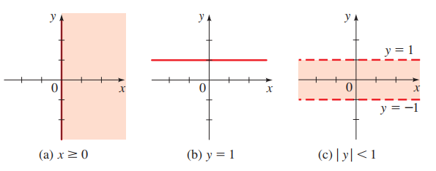
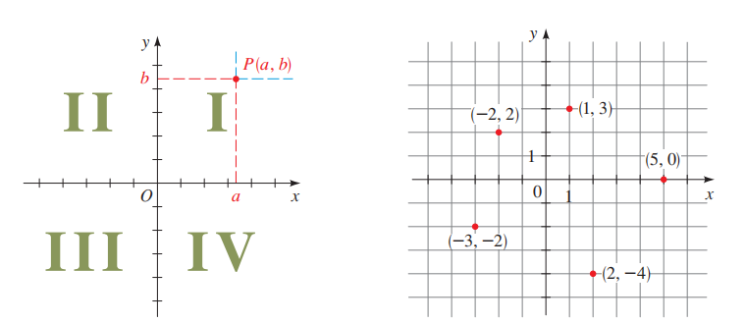
SISTEMA DE COORDENADAS CARTESIANAS
Cualquier punto P del plano coordenado puede ser localizado por un par ordenado de números (a, b), como se muestra en la imagen. El primer número a se llama coordenada x de P; el segundo número b se llama coordenada y de P. Podemos considerar las coordenadas de P como su “dirección”, porque especifican su ubicación en el plano.

Slide 3
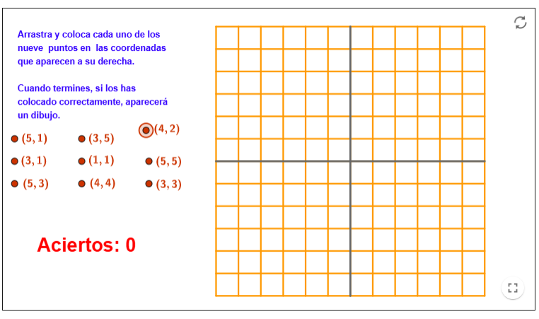
Actividad Interactiva con Geogebra
Ubicación de puntos en el plano cartesiano
https://www.geogebra.org/m/tayhwa8g

Slide 4
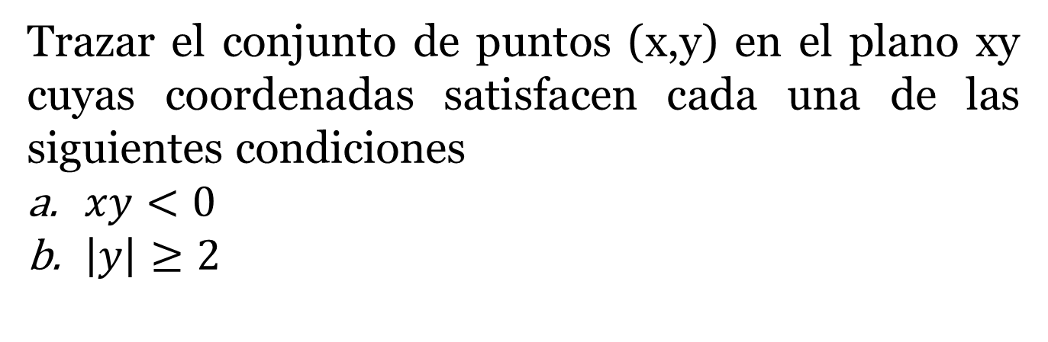
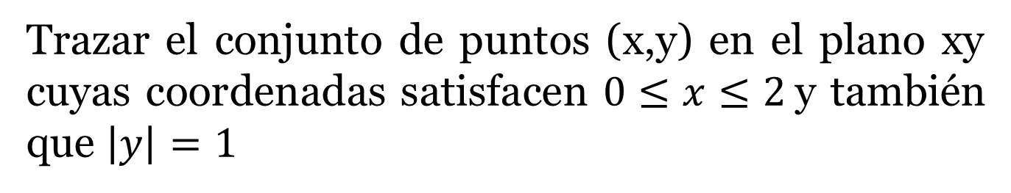
EJEMPLO
Trazar el conjunto de puntos (x,y) en el plano xy cuyas coordenadas satisfacen $0≤x≤2$ y también que $\left|y\right|=1$
Trazar el conjunto de puntos (x,y) en el plano xy cuyas coordenadas satisfacen cada una de las siguientes condiciones
$xy<0$
$\left|y\right|≥2$

Slide 5
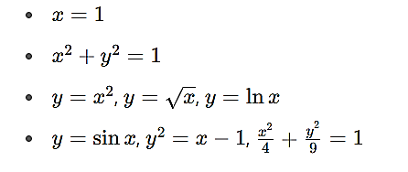
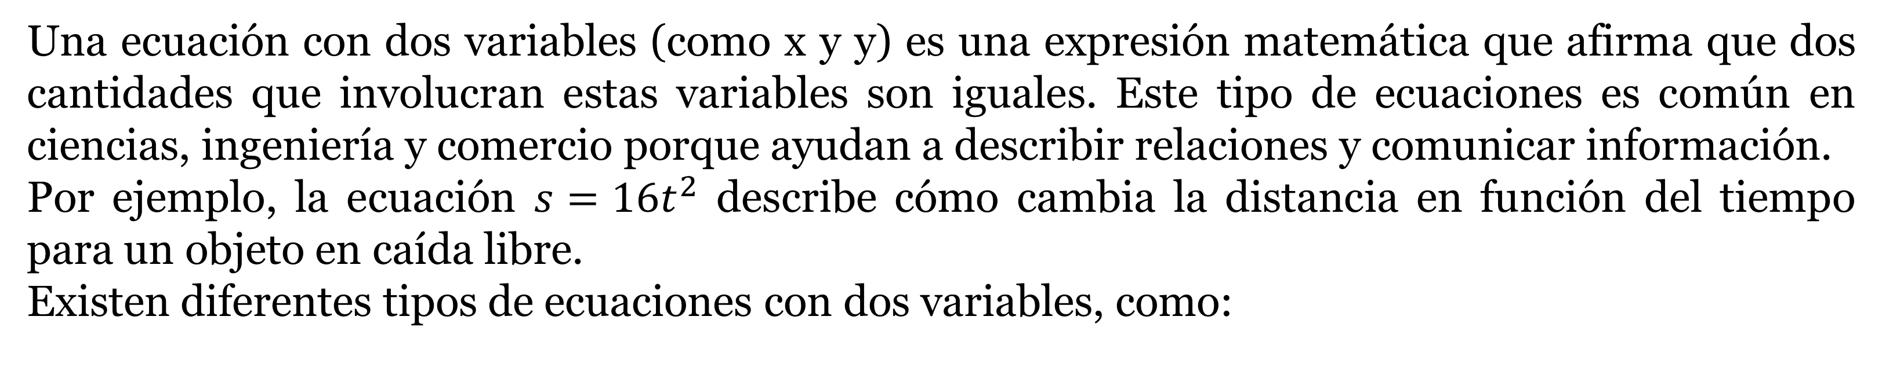
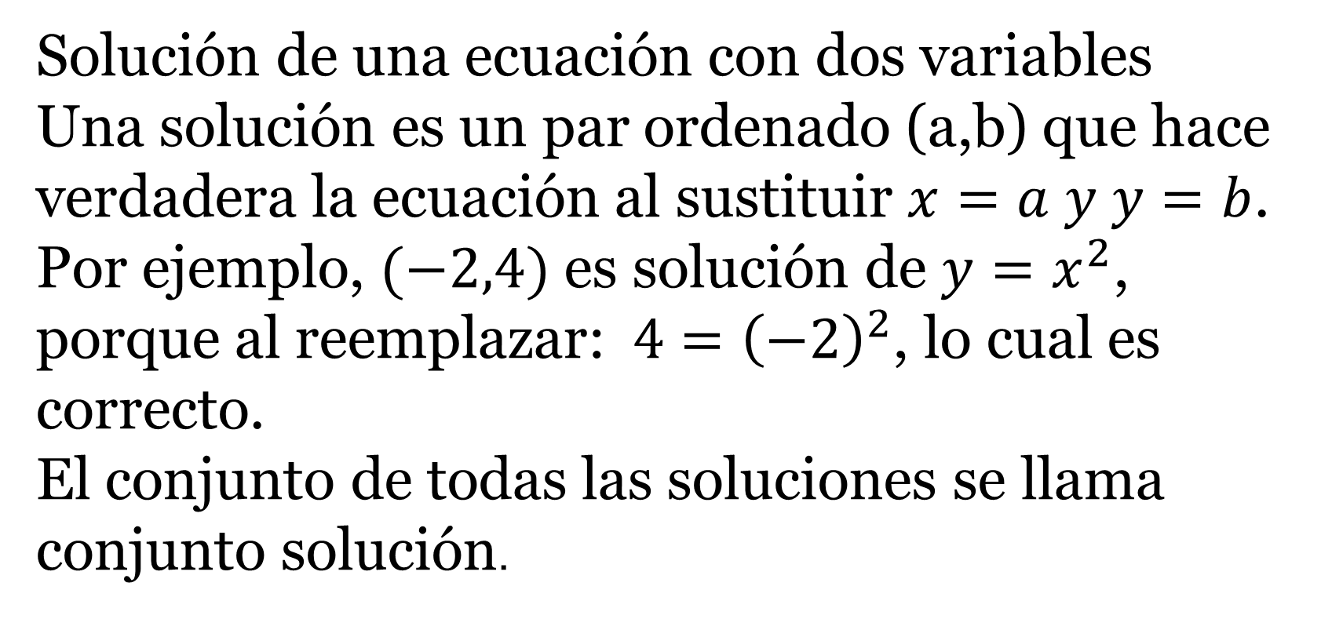
CÍRCULOS Y GRÁFICAS
Una ecuación con dos variables (como x y y) es una expresión matemática que afirma que dos cantidades que involucran estas variables son iguales. Este tipo de ecuaciones es común en ciencias, ingeniería y comercio porque ayudan a describir relaciones y comunicar información.
Por ejemplo, la ecuación $s=16t^{2}$ describe cómo cambia la distancia en función del tiempo para un objeto en caída libre.
Existen diferentes tipos de ecuaciones con dos variables, como:
Solución de una ecuación con dos variables
Una solución es un par ordenado (a,b) que hace verdadera la ecuación al sustituir $x=a y y=b$. Por ejemplo, $(−2,4)$ es solución de $y=x^{2}$, porque al reemplazar:$4={\left(−2\right)}^{2}$, lo cual es correcto.
El conjunto de todas las soluciones se llama conjunto solución.

Slide 6
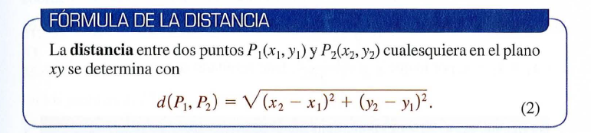
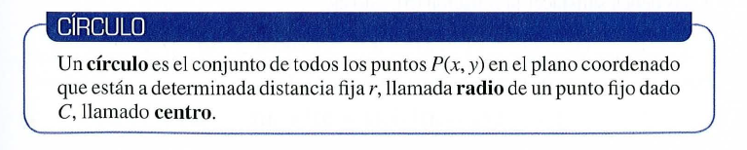
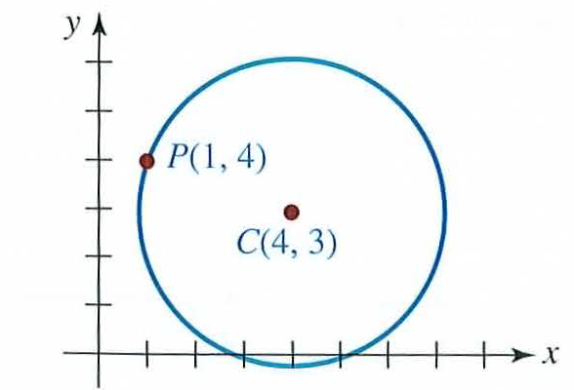

Deducir la ecuación del círculo cuyo centro C(4,3), y que pasa por P(1,4) .

Slide 7
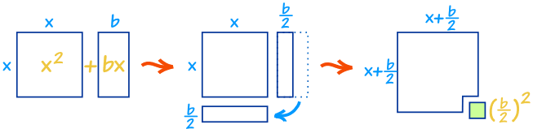
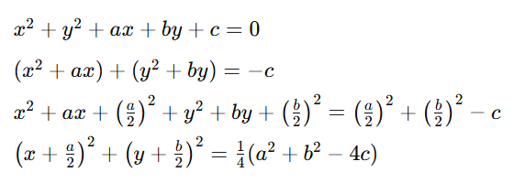
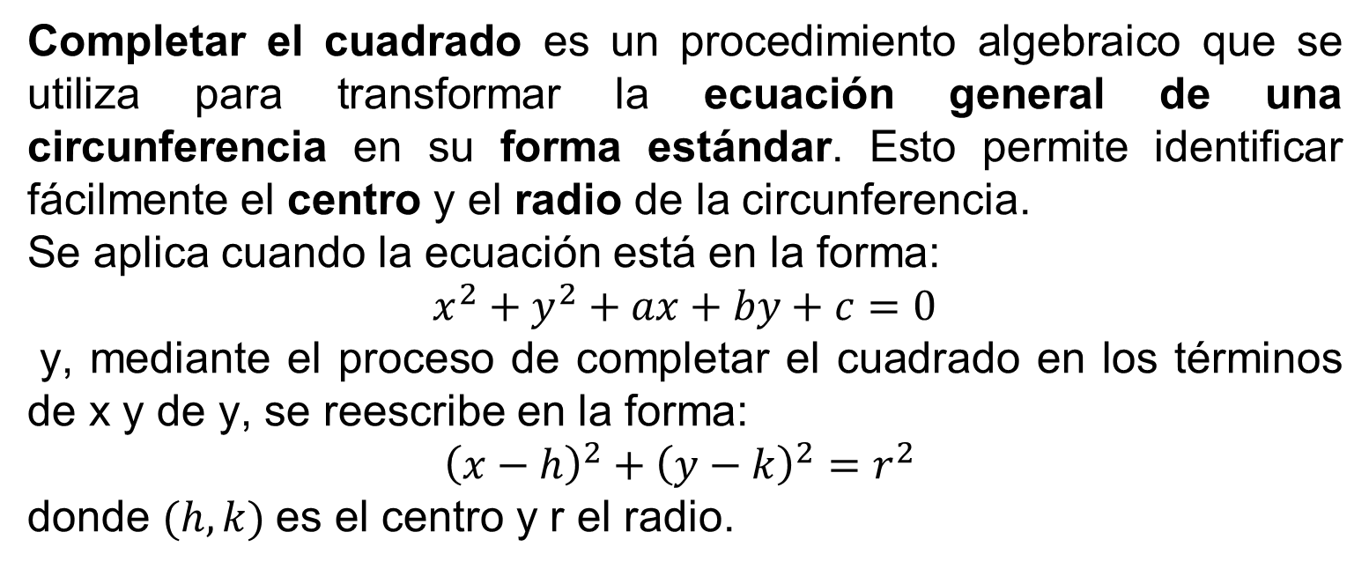
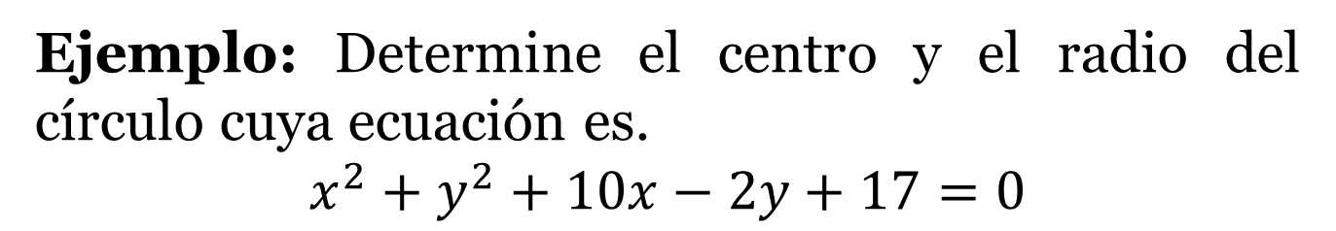
COMPLETAR CUADRADO
Ejemplo: Determine el centro y el radio del círculo cuya ecuación es.
$$x^{2}+y^{2}+10x−2y+17=0$$
Completar el cuadrado es un procedimiento algebraico que se utiliza para transformar la ecuación general de una circunferencia en su forma estándar. Esto permite identificar fácilmente el centro y el radio de la circunferencia.
Se aplica cuando la ecuación está en la forma:
$$x^{2}+y^{2}+ax+by+c=0$$
y, mediante el proceso de completar el cuadrado en los términos de x y de y, se reescribe en la forma:
$${\left(x−h\right)}^{2}+{\left(y−k\right)}^{2}=r^{2}$$
donde $(h,k)$es el centro y r el radio.

Slide 8
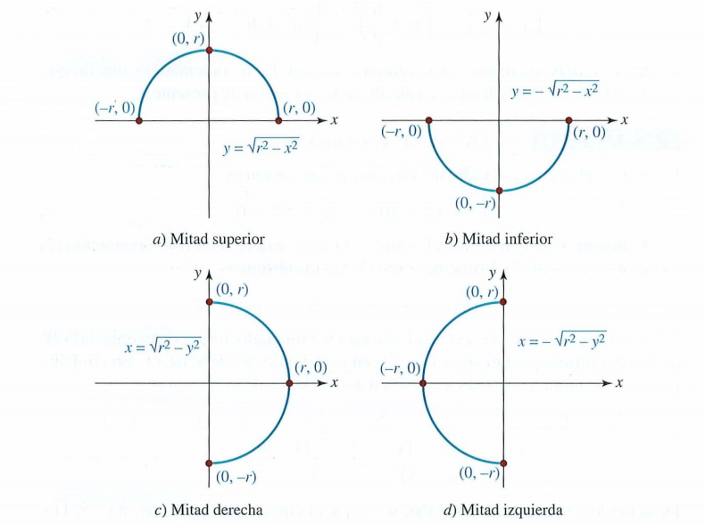
SEMICÍRCULOS

Slide 9
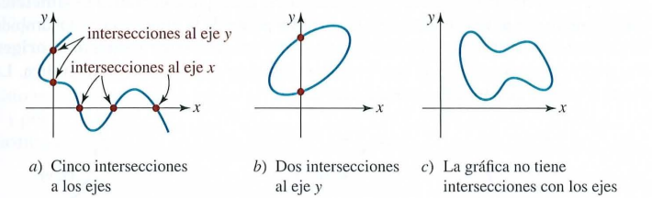
INTERSECCIONES
Para graficar una ecuación, es útil identificar los puntos donde la gráfica cruza los ejes coordenados. Las intersecciones con el eje x son los puntos donde la gráfica corta al eje horizontal. Como todos los puntos sobre el eje x tienen una ordenada (coordenada y) igual a 0, se pueden encontrar estas intersecciones sustituyendo y=0 en la ecuación y despejando x.
Por otro lado, las intersecciones con el eje y son los puntos donde la gráfica cruza el eje vertical. En este caso, como los puntos del eje y tienen una abscisa (coordenada x) igual a 0, se determina la intersección sustituyendo x=0 en la ecuación y resolviendo para y.

Slide 10


Determine las intersecciones de las gráficas de las ecuaciones con los ejes coordenados
$$x^{2}−y^{2}=9$$
$$y=2x^{2}+5x−12$$

Slide 11
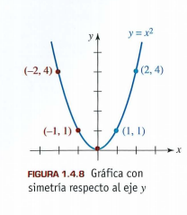
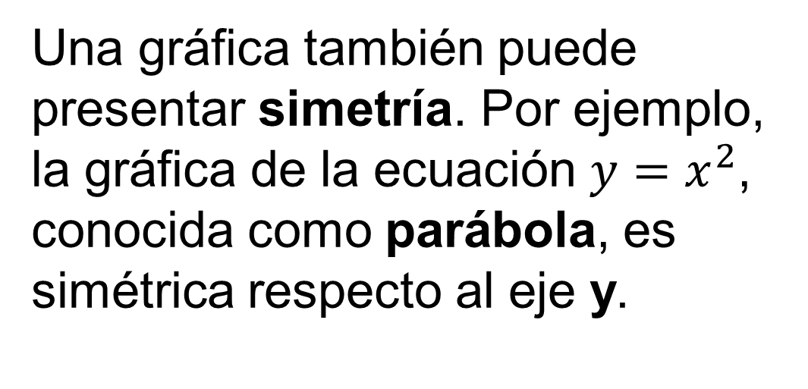
SIMETRÍA
Una gráfica también puede presentar simetría. Por ejemplo, la gráfica de la ecuación $y=x^{2}$, conocida como parábola, es simétrica respecto al eje y.
Esto significa que la parte de la curva que se encuentra en el segundo cuadrante es un reflejo de la que está en el primer cuadrante, como si se viera en un espejo colocado sobre el eje y.
En general, una gráfica tiene simetría con respecto al eje y si, al tomar un punto (x,y) que pertenece a la gráfica, el punto (−x,y) también está en ella. Por ejemplo, si los puntos (1,1) y (2,4) pertenecen a una gráfica, entonces también deben pertenecer (−1,1) y (−2,4)
También se dice que una gráfica tiene simetría respecto al eje x si, cada vez que el punto (x,y) está en la gráfica, el punto (x,−y) también lo está.
Finalmente, una gráfica tiene simetría respecto al origen si, al estar el punto (x,y) en la gráfica, entonces también lo está el punto (−x,−y).

Slide 12
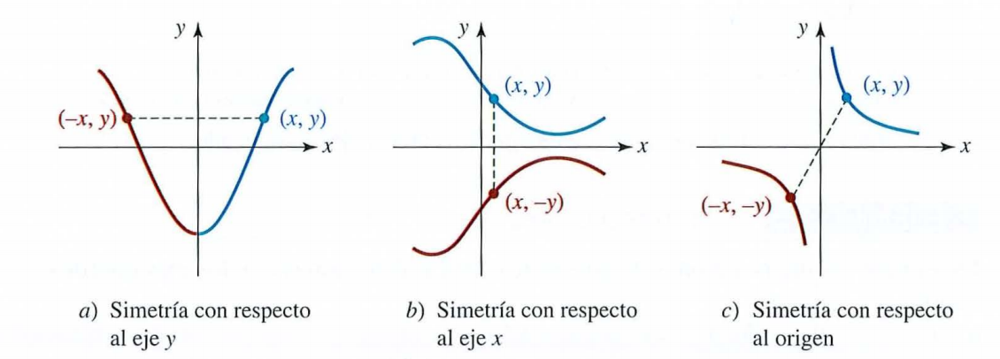

Slide 13
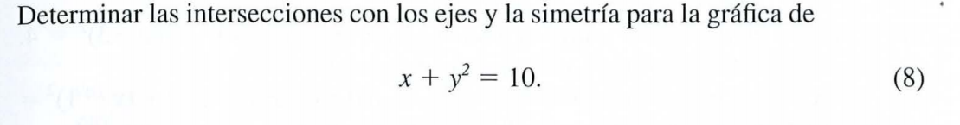
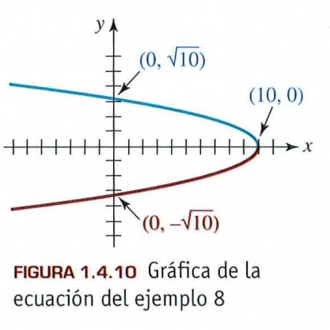

Slide 14
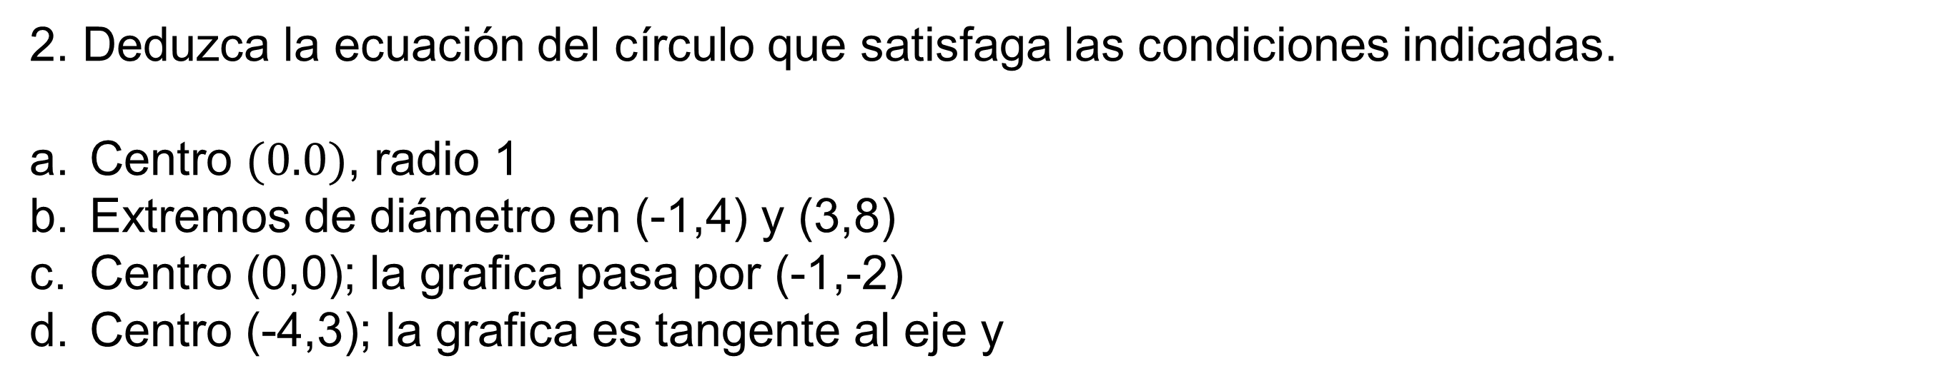
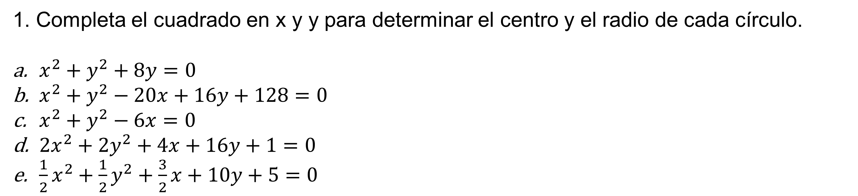
ACTIVIDAD DE PRACTICA
1. Completa el cuadrado en x y y para determinar el centro y el radio de cada círculo.
$x^{2}+y^{2}+8y=0$
$x^{2}+y^{2}−20x+16y+128=0$
$x^{2}+y^{2}−6x=0$
$2x^{2}+2y^{2}+4x+16y+1=0$
$\frac{1}{2}x^{2}+\frac{1}{2}y^{2}+\frac{3}{2}x+10y+5=0$
2. Deduzca la ecuación del círculo que satisfaga las condiciones indicadas.
Centro $(0.0)$, radio 1
Extremos de diámetro en (-1,4) y (3,8)
Centro (0,0); la grafica pasa por (-1,-2)
Centro (-4,3); la grafica es tangente al eje y

Slide 15
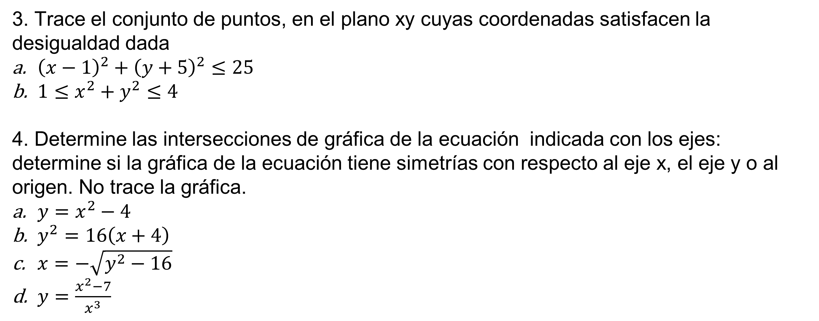
3. Trace el conjunto de puntos, en el plano xy cuyas coordenadas satisfacen la desigualdad dada
${\left(x−1\right)}^{2}+{\left(y+5\right)}^{2}≤25$
$1≤x^{2}+y^{2}≤4$
4. Determine las intersecciones de gráfica de la ecuación indicada con los ejes: determine si la gráfica de la ecuación tiene simetrías con respecto al eje x, el eje y o al origen. No trace la gráfica.
$y=x^{2}−4$
$y^{2}=16\left(x+4\right)$
$x=−\sqrt{y^{2}−16}$
$y=\frac{x^{2}−7}{x^{3}}$

